Slide 1

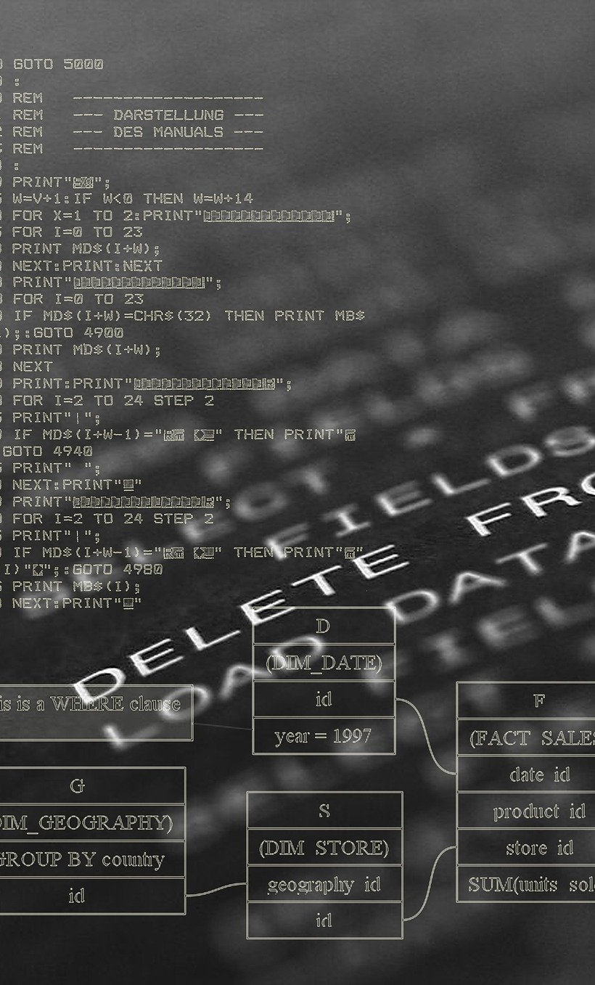
Algoritmos de Lógica de Programação I

Slide 2
Unidade IV: Recursividade
Prof. Me. Pietro Martins de Oliveira

Slide 3
Recursividade
Definição: O conceito de recursividade está relacionado a algo que pode ser definido em termos de si próprio.
Em programação: recursividade é um mecanismo que permite uma função chamar a si mesma direta ou indiretamente
Exemplo – Relação de parentesco (pai × filho):
Pai
Avô – Pai do meu Pai
Bisavô – Pai do meu Avô: Pai do Pai do meu Pai
Trisavô – Pai do meu Bisavô: Pai do Pai do Pai do meu Pai

Slide 4
Recursividade
O princípio da recursividade consiste em diminuir um problema, sucessivamente, em problemas menores
De tanto diminuir o problema, chega em um ponto que o problema pode ser resolvido diretamente (por definição) – Depois, combinam-se as soluções!
A função recursiva precisa ter duas partes:
Caso base: determina que o problema está no menor tamanho possível (não é possível diminuir mais)
Solução direta
Chamada recursiva: que faz uma nova chamada da função transformando o problema atual num problema menor

Slide 5
Exemplo
A função Fatorial:
Na matemática, a função fatorial de um número n, onde n ∈ Z₊, é o resultado do produto de todos os inteiros positivos que são menores ou iguais ao próprio n.
Ou seja:
n! = n × (n-1) × (n-2) × ... × 3 × 2 × 1
Exemplo: fatorial de 5
5! = 5 × 4 × 3 × 2 × 1 = 120

Slide 6
Exemplo
Fatorial:
0! = 1 (por definição)
1! = 1 (por definição)

Slide 7
Exemplo
Fatorial:
0! = 1
1! = 1
2! = 2 × 1 = 2

Slide 8
Exemplo
Fatorial:
0! = 1
1! = 1
2! = 2 × 1 = 2
3! = 3 × 2 × 1 = 6

Slide 9
Exemplo
Fatorial:
0! = 1
1! = 1
2! = 2 × 1 = 2
3! = 3 × 2 × 1 = 6
4! = 4 × 3 × 2 × 1 = 24

Slide 10
Exemplo
Fatorial:
0! = 1
1! = 1
2! = 2 × 1 = 2
3! = 3 × 2 × 1 = 6
4! = 4 × 3 × 2 × 1 = 24
5! = 5 × 4 × 3 × 2 × 1 = 120

Slide 11
Exemplo
Fatorial:
0! = 1
1! = 1
2! = 2 × 1 = 2
3! = 3 × 2 × 1 = 6
4! = 4 × 3 × 2 × 1 = 24
5! = 5 × 4 × 3 × 2 × 1 = 120
Qual é o fatorial de 6?
6! = ?

Slide 12
Exemplo
Fatorial:
0! = 1
1! = 1
2! = 2 × 1 = 2
3! = 3 × 2 × 1 = 6
4! = 4 × 3 × 2 × 1 = 24
5! = 5 × 4 × 3 × 2 × 1 = 120
6! = 6 × 5 × 4 × 3 × 2 × 1

Slide 13
Exemplo
Fatorial:
0! = 1
1! = 1
2! = 2 × 1 = 2
3! = 3 × 2 × 1 = 6
4! = 4 × 3 × 2 × 1 = 24
5! = 5 × 4 × 3 × 2 × 1 = 120
6! = 6 × 5 × 4 × 3 × 2 × 1

Slide 14
Exemplo
Fatorial:
0! = 1
1! = 1
2! = 2 × 1 = 2
3! = 3 × 2 × 1 = 6
4! = 4 × 3 × 2 × 1 = 24
5! = 5 × 4 × 3 × 2 × 1 = 120
6! = 6 × 5 × 4 × 3 × 2 × 1 = 6 × 5! = 6 × 120 = 720

Slide 15
Exemplo
Ou seja...
É possível definir o fatorial de um número n como sendo o próprio número n multiplicado pelo fatorial do seu antecessor n-1
n! = n × (n-1)!
Exemplo:
0! = 1 (por definição)
1! = 1 (por definição)
2! = 2 × 1!
3! = 3 × 2!
4! = 4 × 3!
e assim por diante...

Slide 16
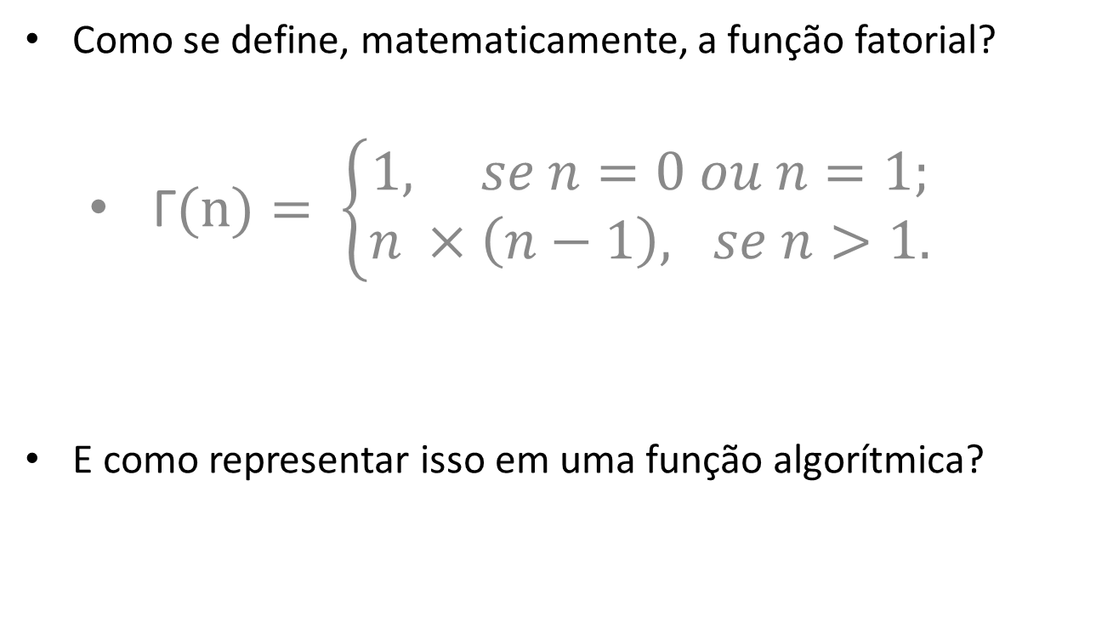
Exemplo
Como se define, matematicamente, a função fatorial?
$\text{Γ}\text{(}\text{n}\text{)}= \left\{\begin{aligned}1, se n=0 ou n=1; \\ n ×\left(n−1\right), se n>1.\end{aligned}\right.$
E como representar isso em uma função algorítmica?

Slide 17
Exemplo
Como se define, matematicamente, a função fatorial?
$\text{Γ}\text{(}\text{n}\text{)}= \left\{\begin{aligned}1, se n=0 ou n=1; \\ n ×\left(n−1\right), se n>1.\end{aligned}\right.$
E como representar isso em uma função algorítmica?
Caso base
Chamada recursiva

Slide 18
Exemplo
Funcao fat (n: inteiro): inteiro
Inicio
Se (n = 0) OU (n = 1) então
retorne 1
Senão
retorne n * fat(n-1)
Fim_se
Fim_funcao

Slide 19
Exemplo
Funcao fat (n: inteiro): inteiro
Inicio
Se (n = 0) OU (n = 1) então
retorne 1
Senão
retorne n * fat(n-1)
Fim_se
Fim_funcao
Caso base
Chamada recursiva

Slide 20
Exemplo
Funcao fat (n: inteiro): inteiro
Início
Se (n = 0) OU (n = 1) então
retorne 1
Senão
retorne n * fat(n-1)
Fim_se
Fim_funcao
fat(5)

Slide 21
Exemplo
Funcao fat (n: inteiro): inteiro
Início
Se (n = 0) OU (n = 1) então
retorne 1
Senão
retorne n * fat(n-1)
Fim_se
Fim_funcao
fat(5) | 5*fat(4)

Slide 22
Exemplo
Funcao fat (n: inteiro): inteiro
Início
Se (n = 0) OU (n = 1) então
retorne 1
Senão
retorne n * fat(n-1)
Fim_se
Fim_funcao
fat(5) | 5*fat(4)
fat(4)

Slide 23
Exemplo
Funcao fat (n: inteiro): inteiro
Início
Se (n = 0) OU (n = 1) então
retorne 1
Senão
retorne n * fat(n-1)
Fim_se
Fim_funcao
fat(5) | 5*fat(4)
fat(4) | 4*fat(3)

Slide 24
Exemplo
Funcao fat (n: inteiro): inteiro
Início
Se (n = 0) OU (n = 1) então
retorne 1
Senão
retorne n * fat(n-1)
Fim_se
Fim_funcao
fat(5) | 5*fat(4)
fat(4) | 4*fat(3)
fat(3)

Slide 25
Exemplo
Funcao fat (n: inteiro): inteiro
Início
Se (n = 0) OU (n = 1) então
retorne 1
Senão
retorne n * fat(n-1)
Fim_se
Fim_funcao
fat(5) | 5*fat(4)
fat(4) | 4*fat(3)
fat(3) | 3*fat(2)

Slide 26
Exemplo
Funcao fat (n: inteiro): inteiro
Início
Se (n = 0) OU (n = 1) então
retorne 1
Senão
retorne n * fat(n-1)
Fim_se
Fim_funcao
fat(5) | 5*fat(4)
fat(4) | 4*fat(3)
fat(3) | 3*fat(2)
fat(2)

Slide 27
Exemplo
Funcao fat (n: inteiro): inteiro
Início
Se (n = 0) OU (n = 1) então
retorne 1
Senão
retorne n * fat(n-1)
Fim_se
Fim_funcao
fat(5) | 5*fat(4)
fat(4) | 4*fat(3)
fat(3) | 3*fat(2)
fat(2) | 2*fat(1)

Slide 28
Exemplo
Funcao fat (n: inteiro): inteiro
Início
Se (n = 0) OU (n = 1) então
retorne 1
Senão
retorne n * fat(n-1)
Fim_se
Fim_funcao
fat(5) | 5*fat(4)
fat(4) | 4*fat(3)
fat(3) | 3*fat(2)
fat(2) | 2*fat(1)
fat(1)

Slide 29
Exemplo
Caso base: propagação
dos resultados
Funcao fat (n: inteiro): inteiro
Início
Se (n = 0) OU (n = 1) então
retorne 1
Senão
retorne n * fat(n-1)
Fim_se
Fim_funcao
fat(5) | 5*fat(4)
fat(4) | 4*fat(3)
fat(3) | 3*fat(2)
fat(2) | 2*fat(1)
fat(1) | 1

Slide 30
Exemplo
Funcao fat (n: inteiro): inteiro
Início
Se (n = 0) OU (n = 1) então
retorne 1
Senão
retorne n * fat(n-1)
Fim_se
Fim_funcao
fat(5) | 5*fat(4)
fat(4) | 4*fat(3)
fat(3) | 3*fat(2)
fat(2) | 2*1
fat(1) | 1

Slide 31
Exemplo
Funcao fat (n: inteiro): inteiro
Início
Se (n = 0) OU (n = 1) então
retorne 1
Senão
retorne n * fat(n-1)
Fim_se
Fim_funcao
fat(5) | 5*fat(4)
fat(4) | 4*fat(3)
fat(3) | 3*2
fat(2) | 2
fat(1) | 1

Slide 32
Exemplo
Funcao fat (n: inteiro): inteiro
Início
Se (n = 0) OU (n = 1) então
retorne 1
Senão
retorne n * fat(n-1)
Fim_se
Fim_funcao
fat(5) | 5*fat(4)
fat(4) | 4*6
fat(3) | 6
fat(2) | 2
fat(1) | 1

Slide 33
Exemplo
Funcao fat (n: inteiro): inteiro
Início
Se (n = 0) OU (n = 1) então
retorne 1
Senão
retorne n * fat(n-1)
Fim_se
Fim_funcao
fat(5) | 5*24
fat(4) | 24
fat(3) | 6
fat(2) | 2
fat(1) | 1

Slide 34
Exemplo
Solução: combinação
dos resultados
Funcao fat (n: inteiro): inteiro
Início
Se (n = 0) OU (n = 1) então
retorne 1
Senão
retorne n * fat(n-1)
Fim_se
Fim_funcao
fat(5) | 120
fat(4) | 24
fat(3) | 6
fat(2) | 2
fat(1) | 1

Slide 35
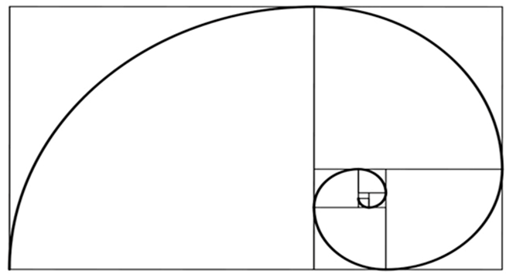
Exemplo mais complexo
Você conhece a sequência de Fibonnacci?
0, 1, 1, 2, 3, 5, 8, 13, 21, 34, 55, 89...

Slide 36

Exemplo mais complexo
Você conhece a sequência de Fibonnacci?
0, 1, 1, 2, 3, 5, 8, 13, 21, 34, 55, 89...

